Slide 1


PHÒNG GIÁO DỤC VÀ ĐÀO TẠO QUẬN LONG BIÊN
TRƯỜNG MẦM NON HOA SỮA
LĨNH VỰC
PHÁT TRIỂN NHẬN THỨC
KHÁM PHÁ XÃ HỘI
Đề tài: “Sự kì diệu của đôi bàn tay”
Năm học 2020 - 2021

Slide 2
Cô cho trẻ hát và vận động bài:“Vũ điệu rửa tay”

Slide 3

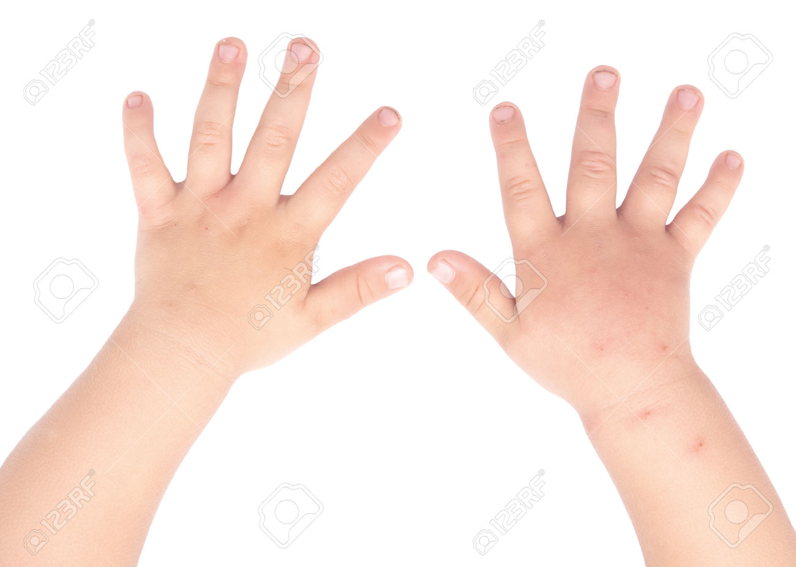
“Đôi bàn tay”

Slide 4

Bàn tay trái
Bàn tay phải

Slide 5
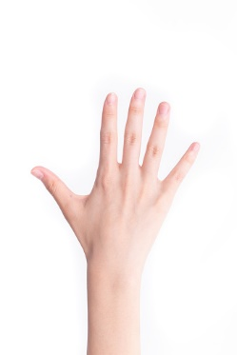
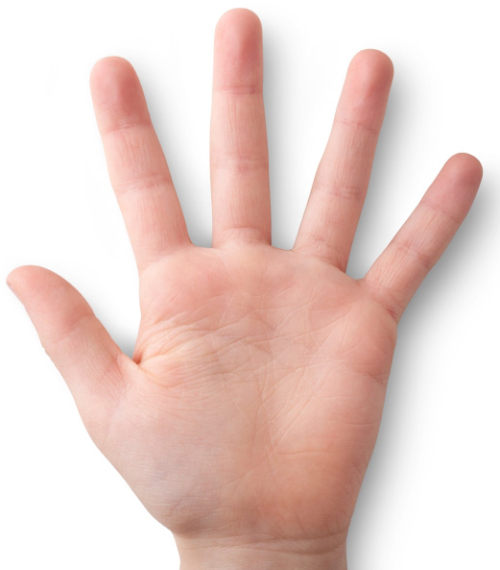

Slide 6
Cổ tay

Slide 7
Mu bàn tay
Lòng bàn tay

Slide 9


Slide 10


Trò chơi:
“Ai nhanh hơn”

Slide 11
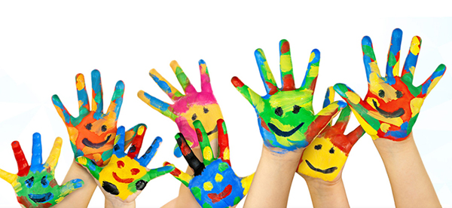
Trò chơi:
“Đôi tay kỳ diệu”

